Slide 1
«HSE Apple» - образовательная социальная сеть для НИСа по iOS разработке /educational social network for a research seminar on iOS development Программный, Командный проект
Факультет компьютерных наук
Образовательная программа
09.03.04 Программная инженерия
Москва 2022
Выполнил студент группы БПИ204
образовательной программы
09.03.04 «Программная инженерия»
Туракулов Исломбек Улугбекович
Руководитель:
Приглашённый преподаватель департамента программной инженерии
Сосновский Григорий Михайлович

Slide 2
Актуальность работы
Образовательная программа
09.03.04 Программная инженерия
«HSE Apple» - образовательная социальная сеть для НИСа по iOS разработке
Актуальность работы
Приложение направлена на студентов НИУ ВШЭ
Автоматизация и единая система контроля учебного курса
Обеспечение безопасности и доступа для зарегистрированных участников
Повышение продуктивности пользователя во время использования приложения.

Slide 3
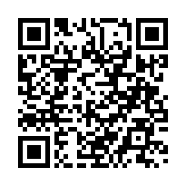
Задачи
Образовательная программа
09.03.04 Программная инженерия
«HSE Apple» - образовательная социальная сеть для НИСа по iOS разработке
Цели и задачи
Цель
Изучить российские и зарубежные аналоги по теме КР
Выбрать архитектуру
Создать макет приложения
Реализовать Android приложение «HSE Apple»
Написать техническую документацию
Разработать мобильное приложение на Android, которое предоставляется для курса НИСа среди студентов «НИУ ВШЭ»
Ссылка на репозиторий

Slide 4
Решения-аналоги, ключевые отличия и особенности
Образовательная программа
09.03.04 Программная инженерия
«HSE Apple» - образовательная социальная сеть для НИСа по iOS разработке
Рассмотрение технико-экономической эффективности проекта
В этой главе представлены продукты – аналоги, имеющихся у них функционал, ключевые особенности, плюсы и минусы аналогов в сравнении с созданным решением

Slide 5

Определение рынка
Образовательная программа
09.03.04 Программная инженерия
«HSE Apple» - образовательная социальная сеть для НИСа по iOS разработке
Рассмотрение технико-экономической эффективности проекта
В данном разрабатываемом мобильном приложении удобно совмещать чаты, тесты и новостную ленту в единое целое. Предоставить доступ к материалам курса, которая является ключевой особенностью удобства использования для НИСа.
Сервисов, предоставляющих подобный контент не так много. К нашим конкурентам можно отнести как крупные компании и сервисы для провождения учебных курсов, такие как: ВКонтакте, Campus Group, Society App, Learning Apps, Classroom, ClassMarker, Quizizz, Coursera

Slide 6







Образовательная программа
09.03.04 Программная инженерия
«HSE Apple» - образовательная социальная сеть для НИСа по iOS разработке
Перечень аналогов
 | 1. ВКонтакте Универсальное средство для общения и поиска друзей и одноклассников, которым ежедневно пользуются десятки миллионов человек.
 | 2. CampusGroup Платформа для создания приложения для университета или курса программы
 | 3. Society app Сервис для создания студенческих групп университета
 | 4. Learning Apps Сайт для поддержки обучения и преподавания с помощью небольших общедоступных интерактивных модулей.
 | 5. Google Classroom Сайт для прохождения онлайн заданий, опросов. Онлайн конструктор заданий, опросов.
 | 6. ClassMarker Программное обеспечение для создания онлайн тестов, викторин для учителей и бизнеса
 | 7. Quizizz Программное обеспечения для прохождения групповых заданий тестов, внедрение оценок.
 | 8. Coursera Платформа массового онлайн-образования для университета и компаниями.

Slide 7


Образовательная программа
09.03.04 Программная инженерия
«HSE Apple» - образовательная социальная сеть для НИСа по iOS разработке
Плюсы и минусы аналогов
 | Трансляции Чат Смайлики Групповые новости Материалы Список заявок | Быстрое и простое создание приложения Конструктор приложения Внутренние покупки в приложении Вкладка “Избранное” Собственная внутренняя почта пользователя | Создание бесконечного количества чатов Внутренние покупки в приложении Организация мероприятий в приложении Трансляции в высоком качестве Конструктор приложений | Простое создание тестов и викторин Автоматическая проверка заданий на корректность | Конструктор заданий Система для уроков Автоматическая проверка заданий на корректность Мини чат для каждой задачи Обработка заявок | Конструктор заданий Система проверка на антиплагиат Имеется открытое API для внедрения в приложения или платформы Простое импортирование ответов | Бесплатно Онлайн прохождение заданий Проверка на антиплагиат Расширенная политика анализа тестов Мини-чат во время прохождения задания Автоматическая проверка заданий | Почти бесплатно Расширенная версия прохождения курсов Форум пользователей Разделение курсов на отдельные категории Автоматическая проверка заданий Интуитивно понятный интерфейс
 | Сторонние приложения для создания/прохождения тестов Нет ролей для пользователей Нет ведомости с оценками | Платный доступ Чат доступен для отправки текста и изображения Нет обработки заявок, любой студент может войти в любой курс Отсутствует оптимизация Вылеты с приложения без информации об ошибке | Ежемесячная плата за содержание курса Отсутствует прохождение и создание заданий Отсутствует разделение пользователей | Отсутствует чат Отсутствует события Нет разделения для добавления участников в группы Отсутствует обработка заявок на прохождение заданий Веб версия | Отсутствует общий чат Обязательная регистрация через аккаунт Google Неудобные ссылки задания | Платно для расширения курса в будущем Отсутствует чат курса Отсутствует события для курса | Отсутствует общий чат для общения с пользователями курса Нет разделения курсов Отсутствуют события для курса | 1. Большинство курсов платные или закрыты для обычного пользователя

Slide 8
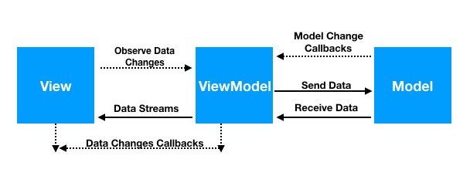
Архитектура мобильного приложения
Образовательная программа
09.03.04 Программная инженерия
«HSE Apple» - образовательная социальная сеть для НИСа по iOS разработке
Выбор архитектуры

Slide 9
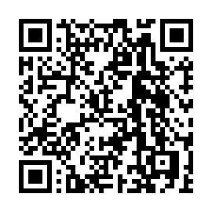

Ссылка на макет Figma
Образовательная программа
09.03.04 Программная инженерия
«HSE Apple» - образовательная социальная сеть для НИСа по iOS разработке
Ссылка на макет Figma
Мной был выбран паттерн Design First.
То есть, я определяю что и как должно работать с точки зрения человека.
Когда дизайн проверен, я пишу для него код.
✅ Плюс в том, что продукты получаются более дружелюбными и удобными.
❌ Минус — разрабатывать такие продукты дольше.
Лого приложения
Ссылка
* Не является актуальным дизайном приложения

Slide 10
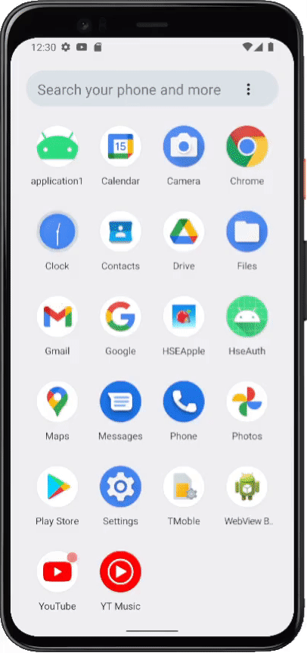
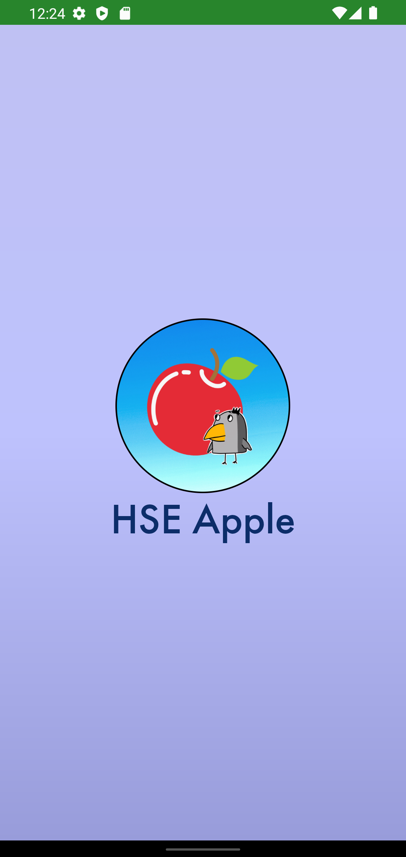
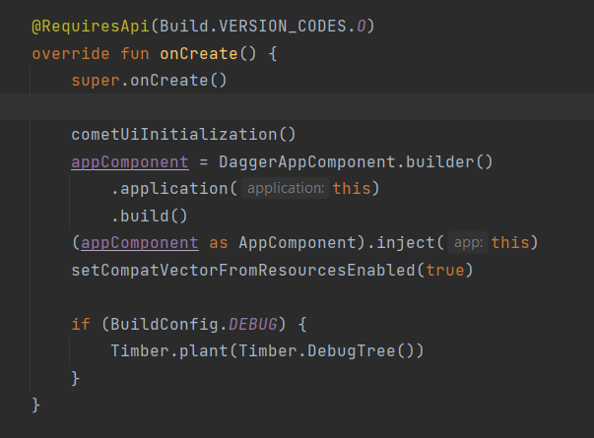
Загрузочная страница
Образовательная программа
09.03.04 Программная инженерия
«HSE Apple» - образовательная социальная сеть для НИСа по iOS разработке
Как работает приложение? Загрузочная страница

Slide 11
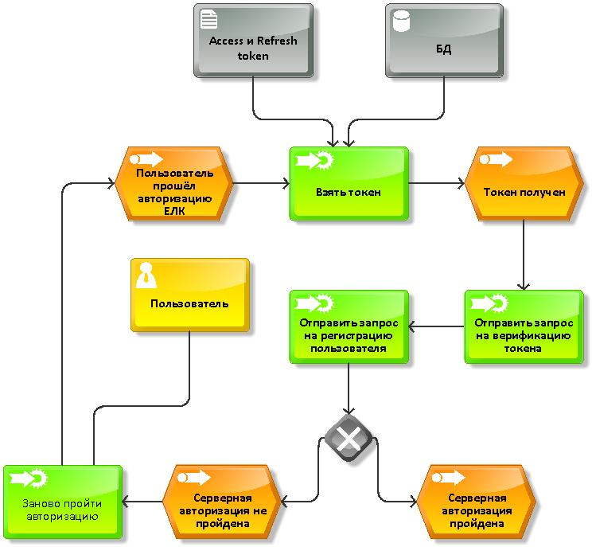
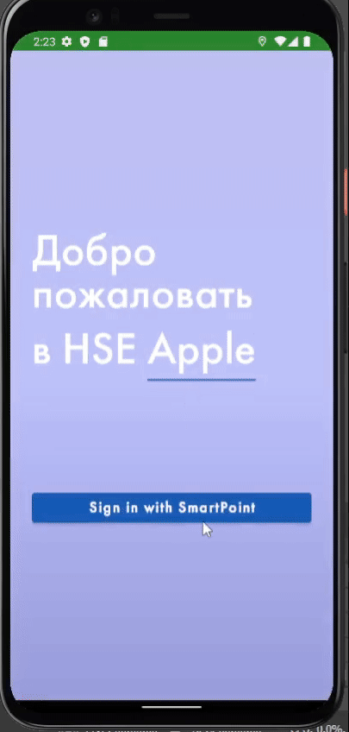
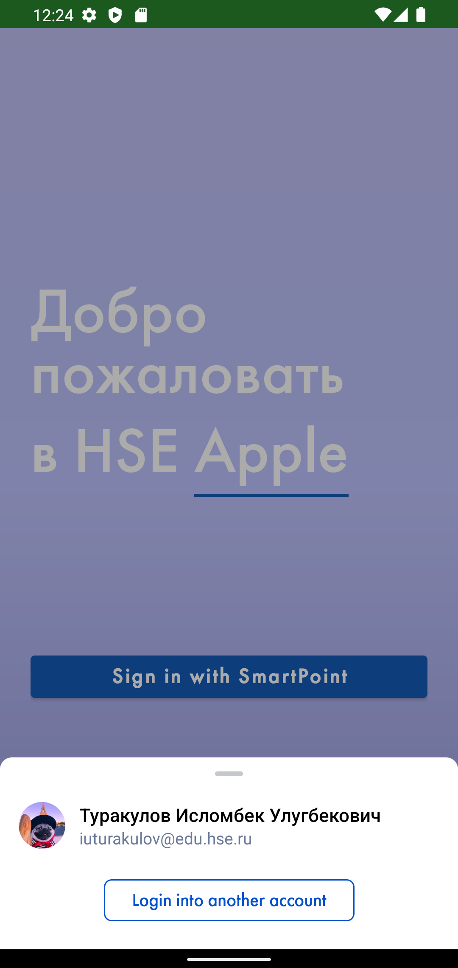
Авторизация через ЕЛК
Образовательная программа
09.03.04 Программная инженерия
«HSE Apple» - образовательная социальная сеть для НИСа по iOS разработке
Как работает приложение? Страница «Авторизация»
* Модель была упрощена для понимания

Slide 12
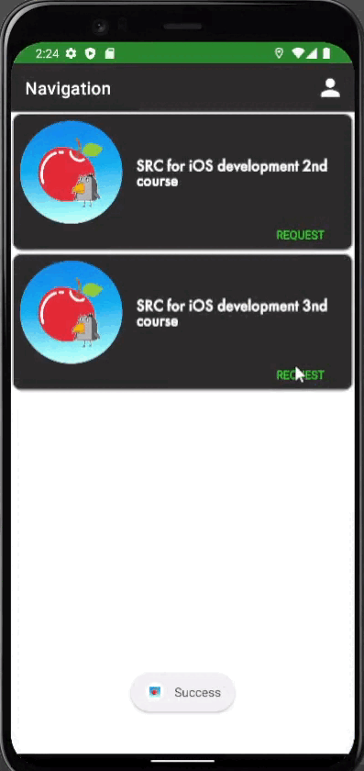
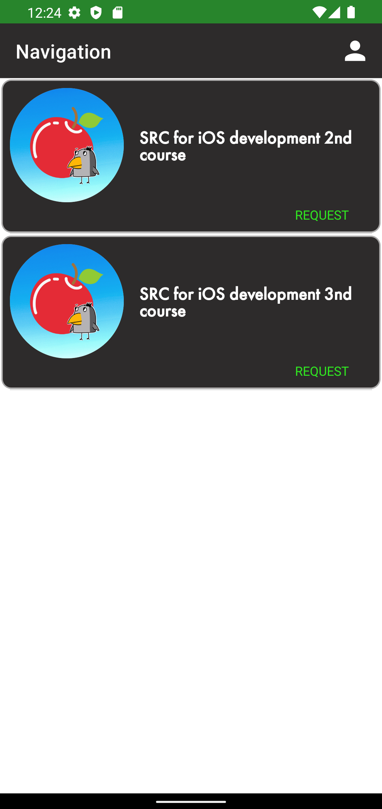
Страница «Выбор курсов» и «Чаты»
Образовательная программа
09.03.04 Программная инженерия
«HSE Apple» - образовательная социальная сеть для НИСа по iOS разработке
Как работает приложение? Выбор курсов и главная страница
Если пользователь не внесен в список курсов, он отправляет запрос на подтверждение вступления.
Данный запрос отправляется преподавателю для подтверждения, об обработке заявке рассказывается в слайде профиля.
При отклонении заявки пользователь имеет право заново отправить заявку и ждать дальнейшего статуса заявки.
При подтверждения проходит инициализация пользователя.

Slide 13
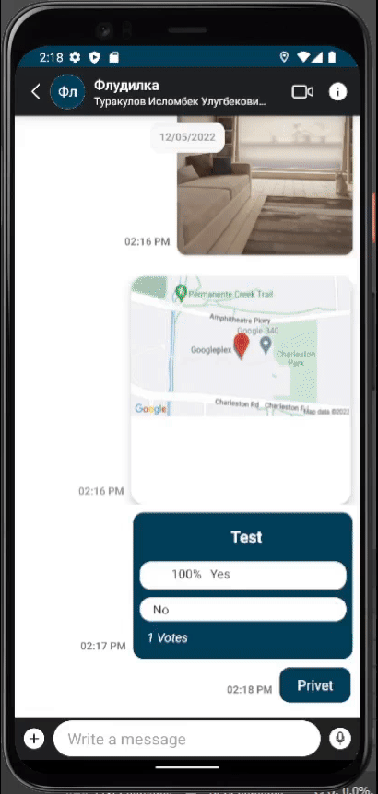
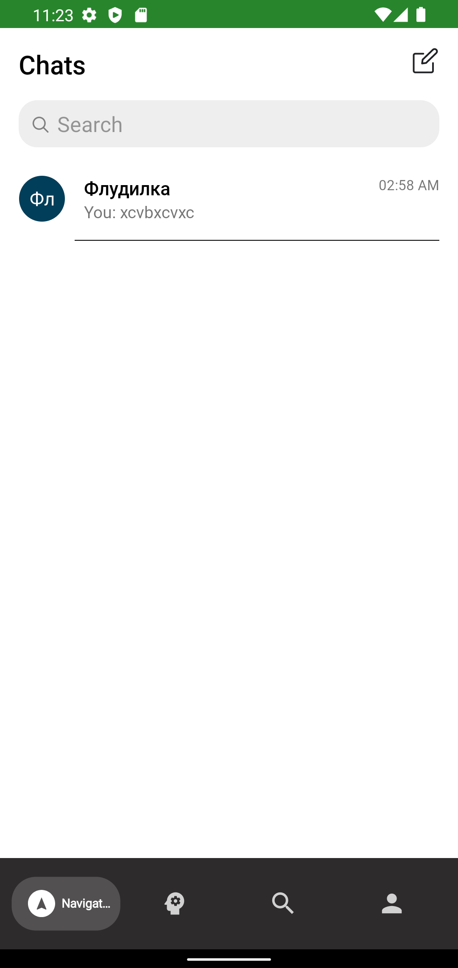
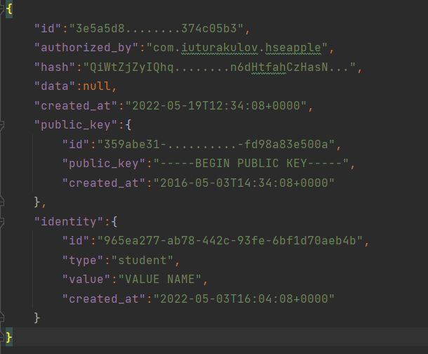
Страница «Выбор курсов» и «Чаты»
Образовательная программа
09.03.04 Программная инженерия
«HSE Apple» - образовательная социальная сеть для НИСа по iOS разработке
Как работает приложение? Выбор курсов и главная страница

Slide 14
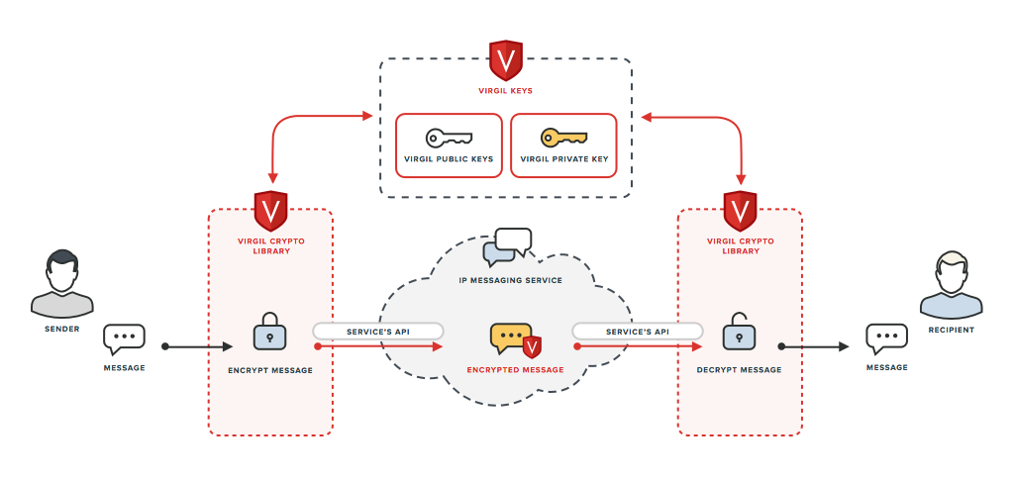
Образовательная программа
09.03.04 Программная инженерия
«HSE Apple» - образовательная социальная сеть для НИСа по iOS разработке
Демонстрация алгоритма как работает библиотека

Slide 15
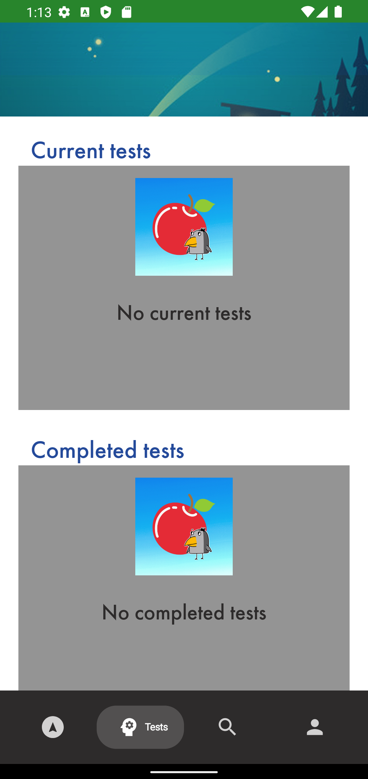
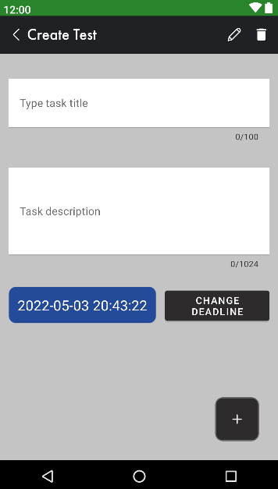
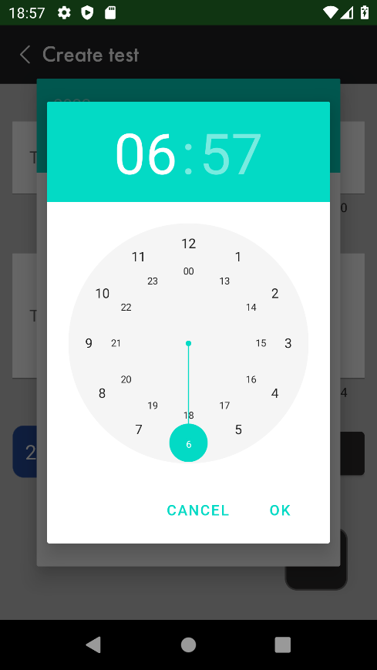
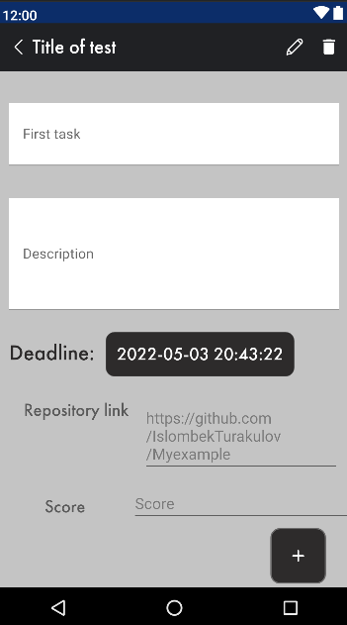
Текущие и завершённые тесты
Образовательная программа
09.03.04 Программная инженерия
«HSE Apple» - образовательная социальная сеть для НИСа по iOS разработке
Как работает приложение? Страница «Тесты»

Slide 16
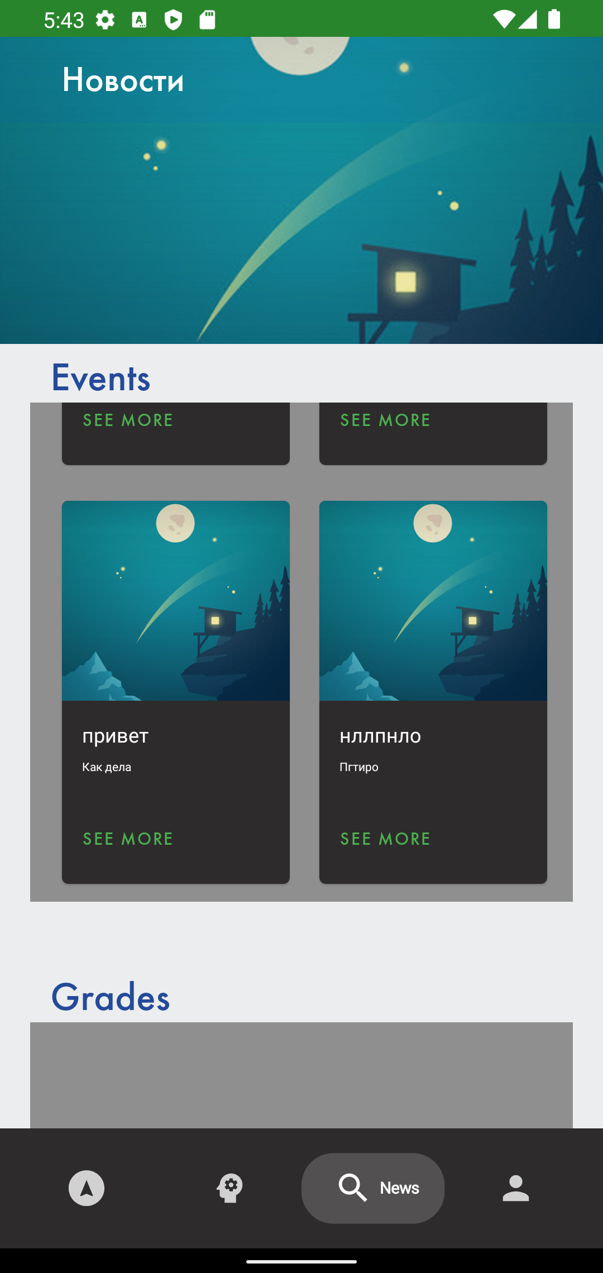
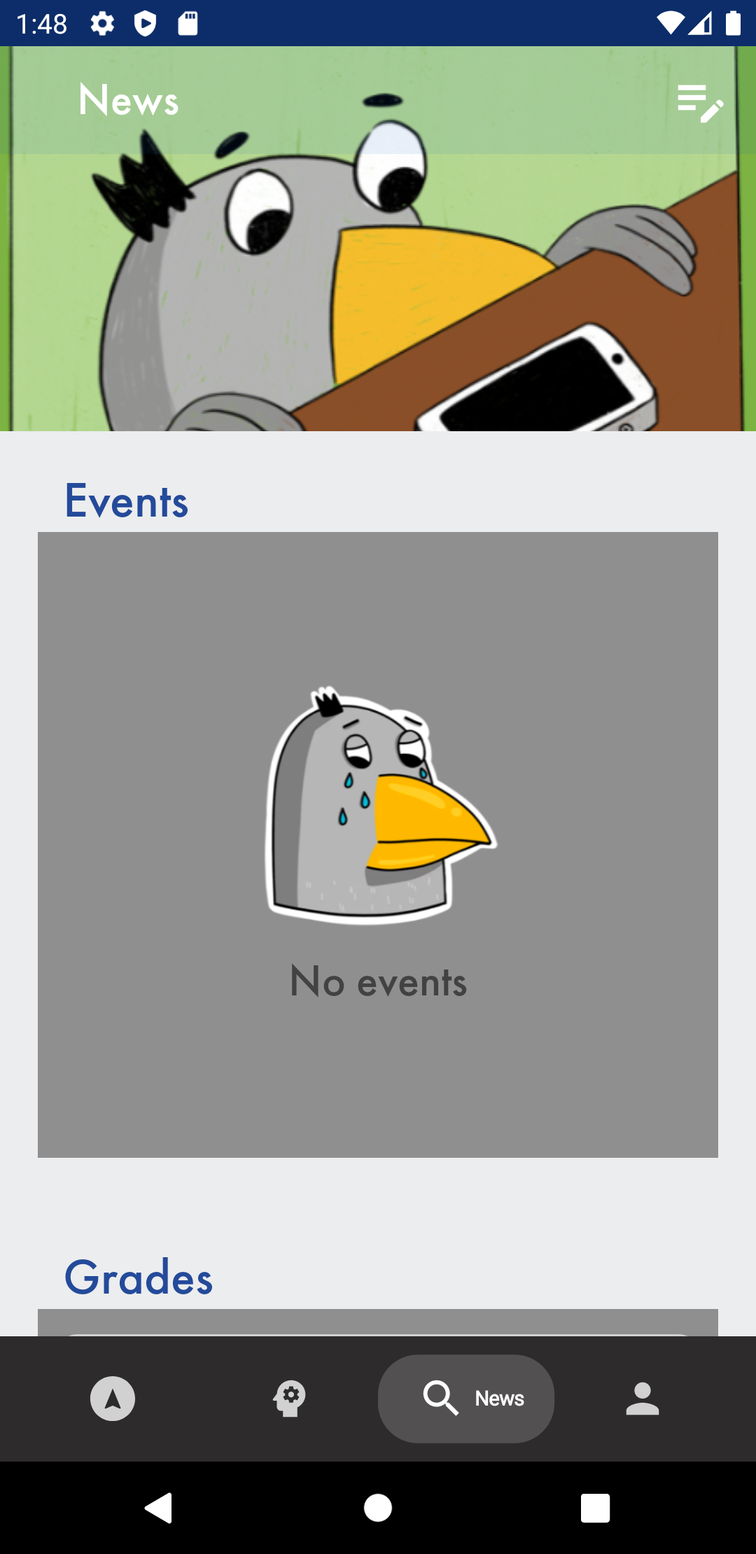
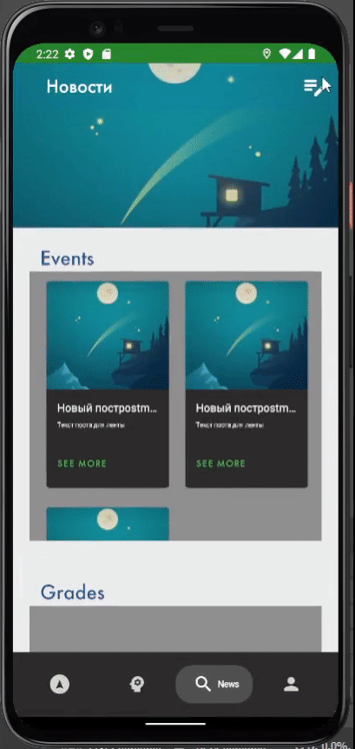
Создание и удаление новостного события
Образовательная программа
09.03.04 Программная инженерия
«HSE Apple» - образовательная социальная сеть для НИСа по iOS разработке
Как работает приложение? Страница «Новости»

Slide 17
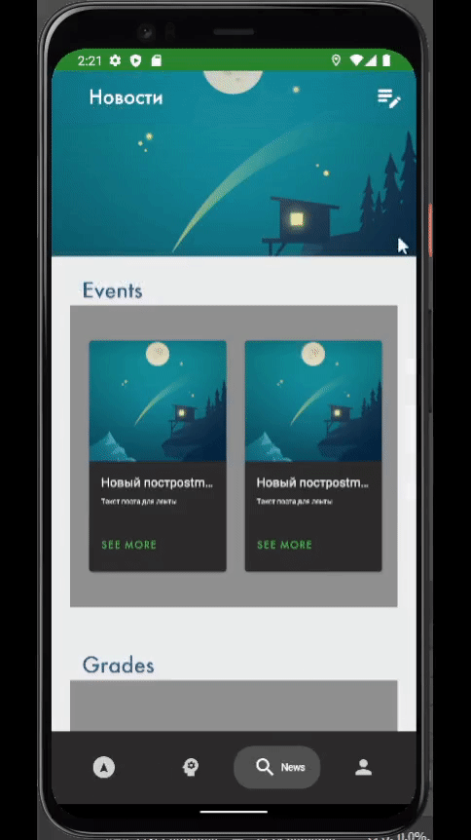
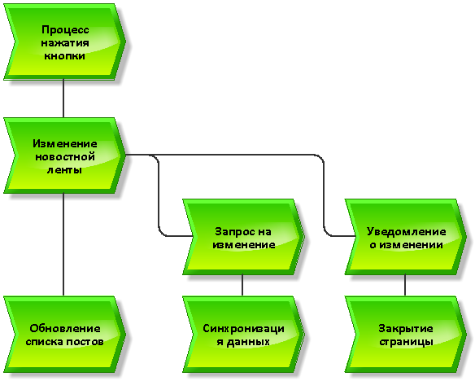
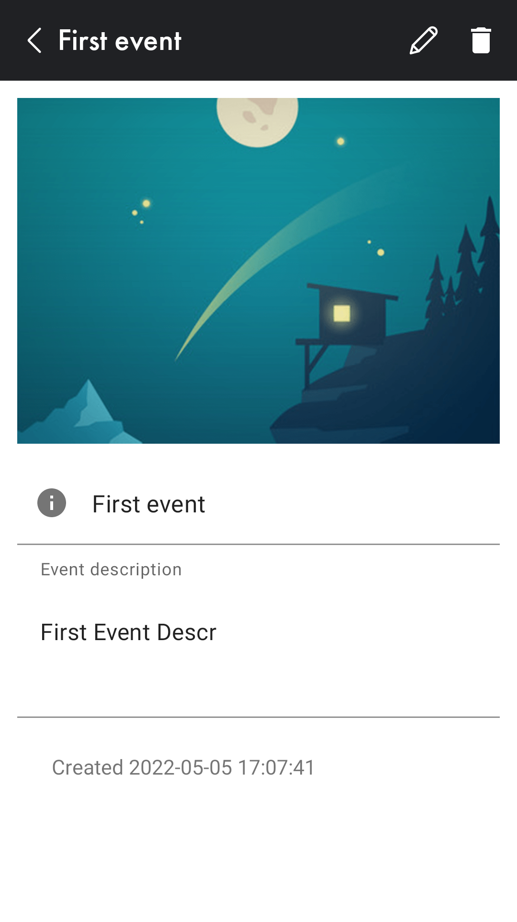
Изменение новостного события
Образовательная программа
09.03.04 Программная инженерия
«HSE Apple» - образовательная социальная сеть для НИСа по iOS разработке
Как работает приложение? Страница «Новости»

Slide 18
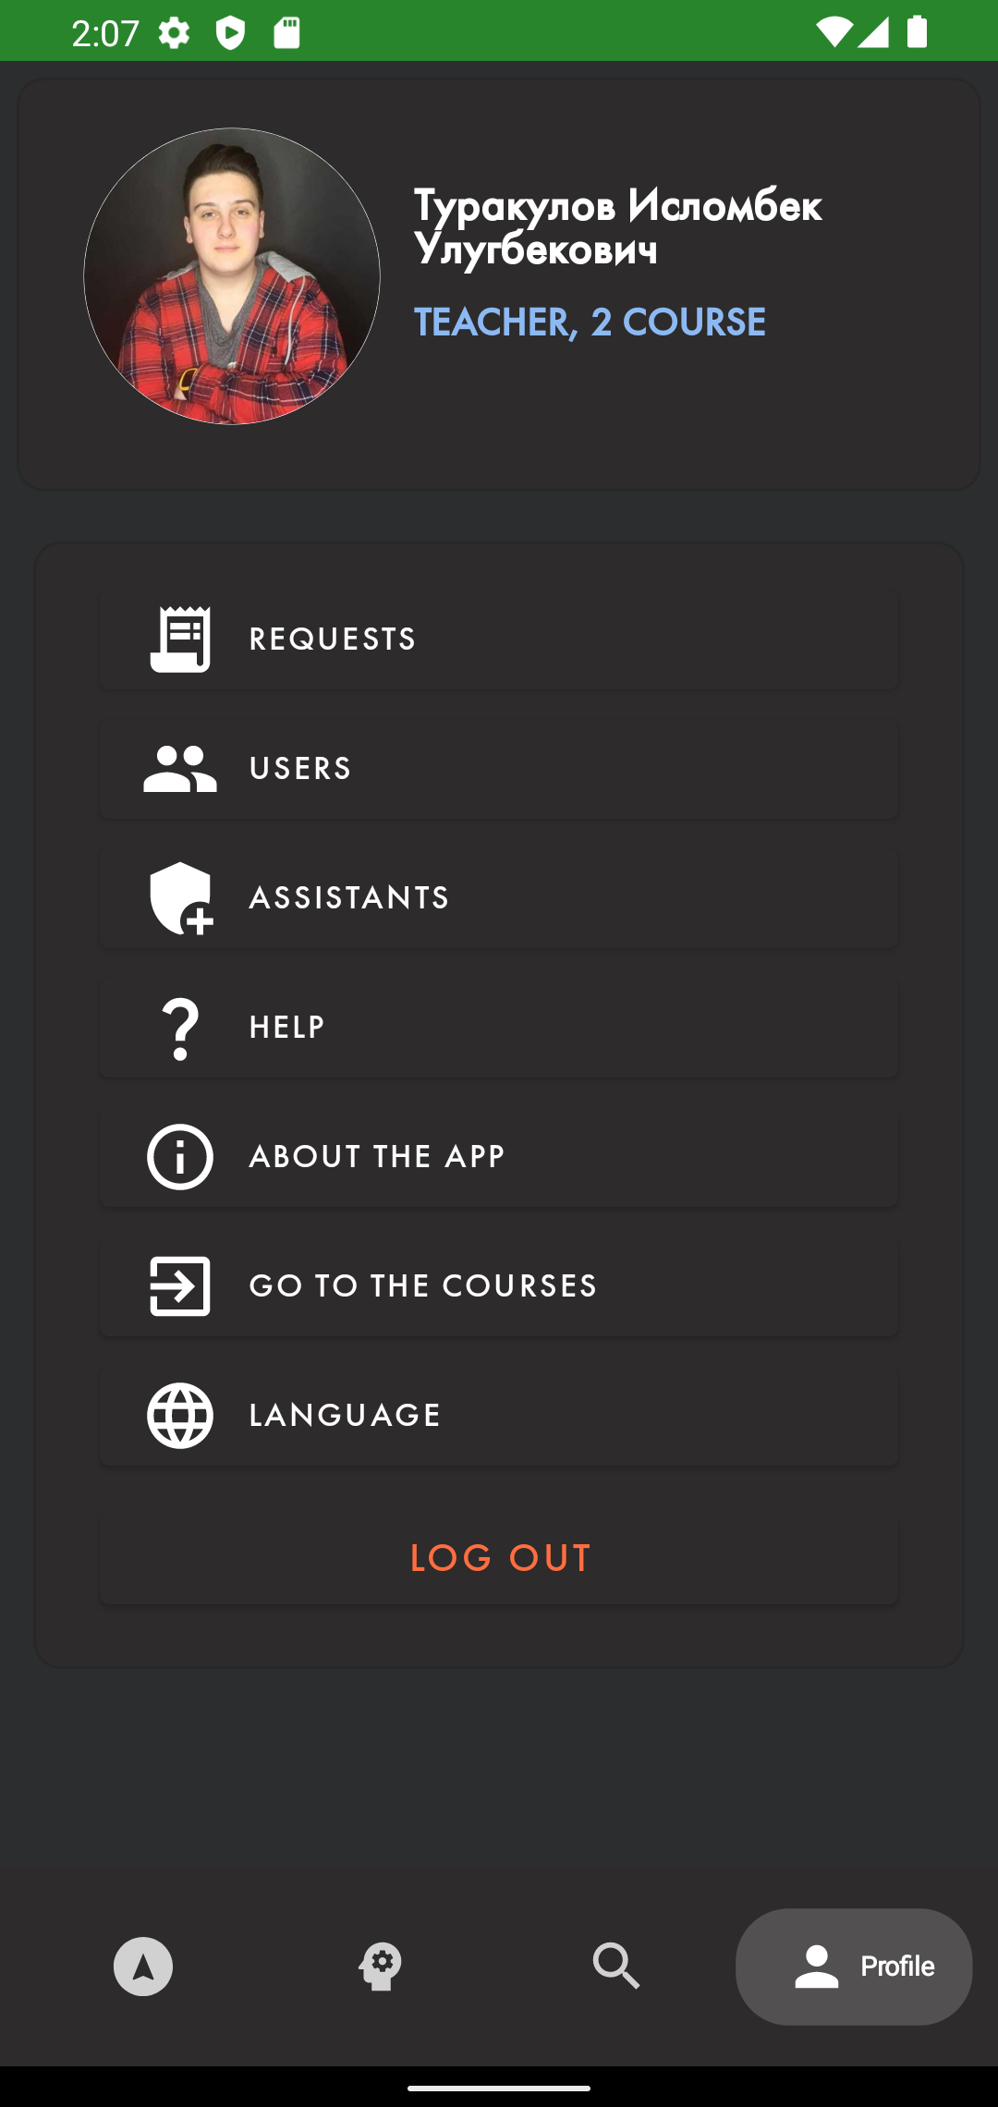
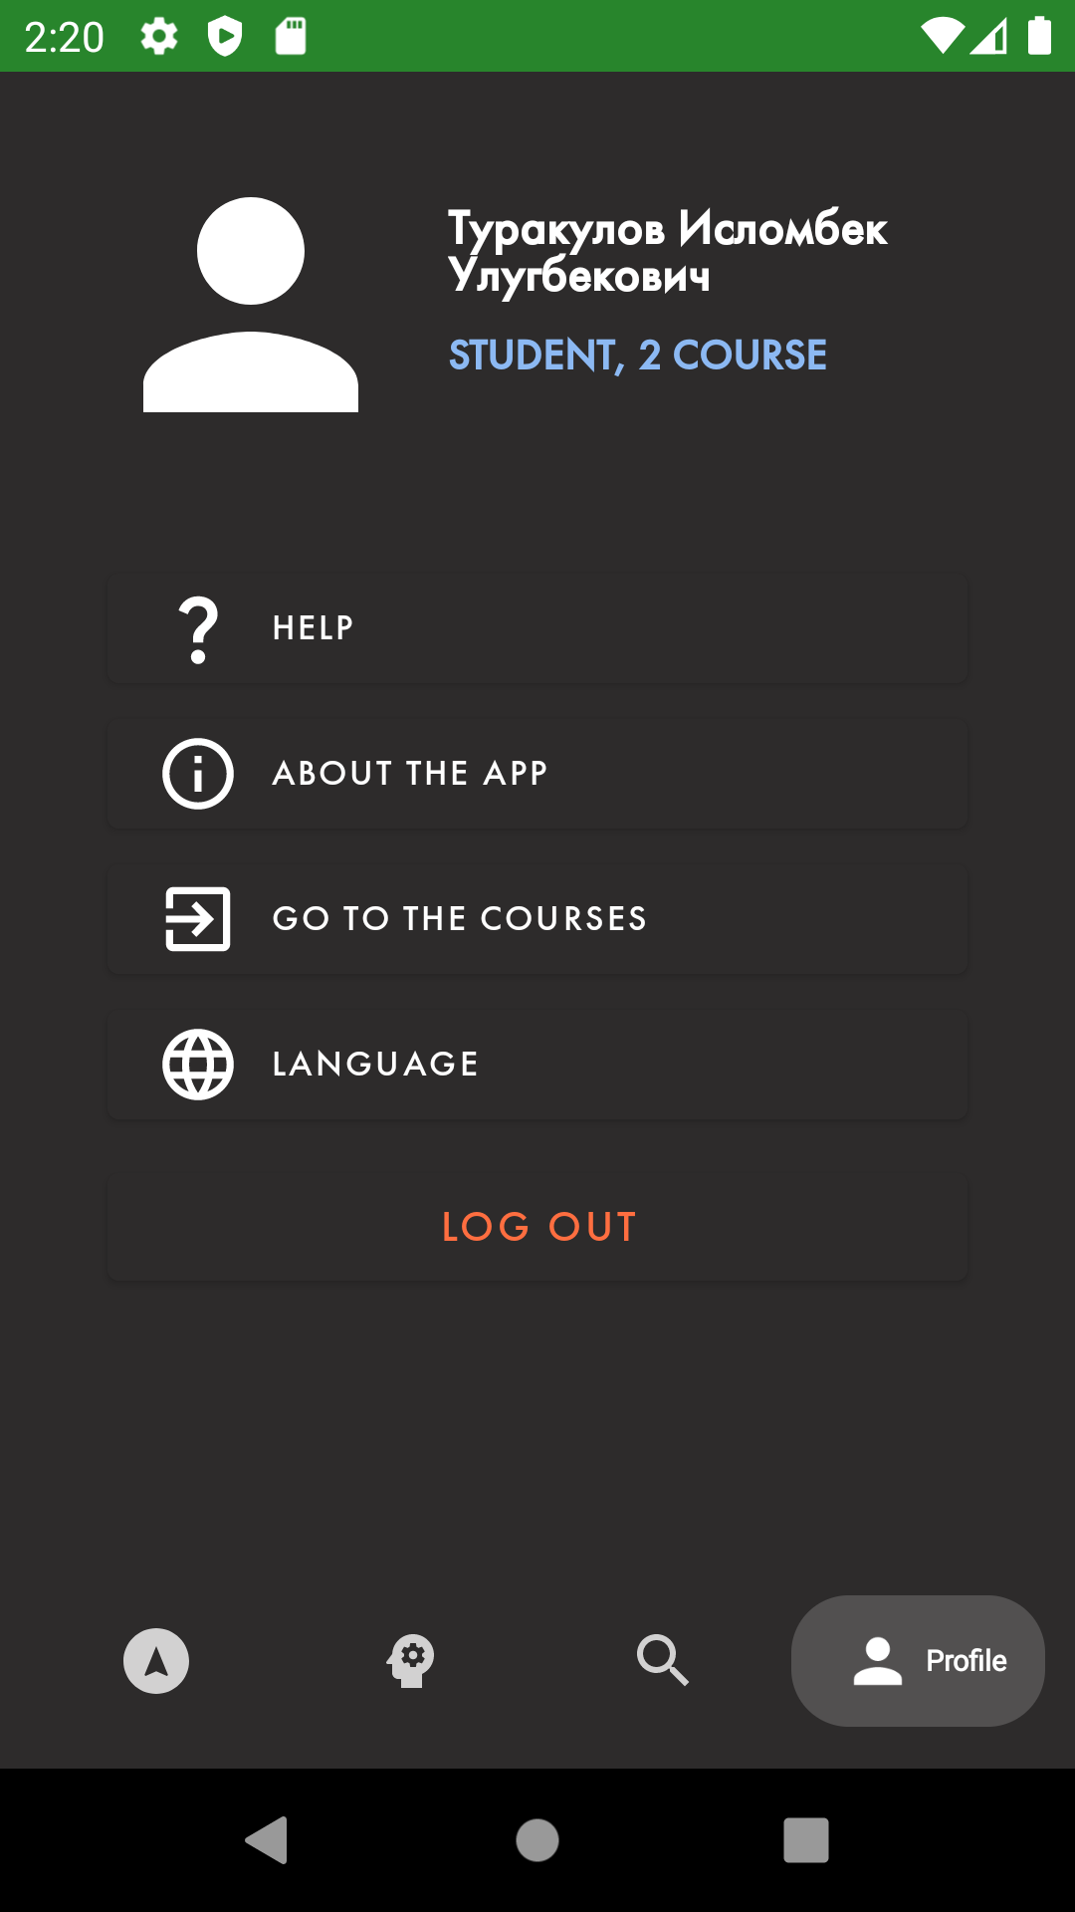
Профиль пользователя с ролью «Ассистент» или «Студент»
Образовательная программа
09.03.04 Программная инженерия
«HSE Apple» - образовательная социальная сеть для НИСа по iOS разработке
Как работает приложение? Страница «Профиль»
Профиль пользователя с ролью «Преподаватель»

Slide 19









Образовательная программа
09.03.04 Программная инженерия
«HSE Apple» - образовательная социальная сеть для НИСа по iOS разработке
Стек технологий и инструменты разработки
HSE Auth

Slide 20
Особенности разрабатываемого программного обеспечения
Образовательная программа
09.03.04 Программная инженерия
«HSE Apple» - образовательная социальная сеть для НИСа по iOS разработке
Особенности приложения «HSE Apple»
Будущие обновления приложения
Данное мобильное приложение является новизной на рынке РФ.
Большинство конкурентов прекратили деятельность в России. Наше приложение заменяет все функции в единое целое.
Бесплатная и единая система успешного прохождения студенту курса в одном приложении.
Безопасное использование приложения без пагубно влияющих факторов
Расширение функционала создания/просмотра/прохождения заданий. Подключать сторонние API сервисы для лёгкого создания разных заданий из выбранной категории.
Расширение функционала новостной ленты: добавить местоположение, добавить файлы, прямые трансляции.
Расширение функционала чата: добавить онлайн встречи студентов в самом приложении, защита домашних заданий студентов внутри приложения в онлайн режиме используя API Zoom.
Расширение функционала автоматической проверки заявок на курс.
Расширение приложения для других курсов.

Slide 21

Список использованных источников
Образовательная программа
09.03.04 Программная инженерия
«HSE Apple» - образовательная социальная сеть для НИСа по iOS разработке
Библиография
ВКонтакте [Электронный ресурс]. Режим доступа: https://vk.com/ (Дата обращения 14.05.2022, необходима авторизация)
The all-in-one campus experience management platform // Campus Group [Электронный ресурс]. Режим доступа: https://www.campusgroups.com/ (Дата обращения 14.05.2022, свободный).
Skyrocket your society // Society App [Электронный ресурс]. Режим доступа: https://www.createyoursociety.com/ (Дата обращения 14.05.2022, доступный).
LearningApps [Электронный ресурс]. Режим доступа: https://learningapps.org/ (Дата обращения 13.05.2022, необходима авторизация)
Google Classroom [Электронный ресурс]. Режим доступа: https://edu.google.com/workspace-for-education/classroom/?hl=rus (Дата обращения 13.05.2022, необходима авторизация)
ClassMarker [Электронный ресурс]. Режим доступа: https://www.classmarker.com/online-testing/faq/ (Дата обращения 14.05.2022, свободный)
Quizziz [Электронный ресурс]. Режим доступа: https://quizizz.com (Дата обращения 14.05.2022, свободный)
Coursera [Электронный ресурс]. Режим доступа: https://www.coursera.org/ (Дата обращения 14.05.2022, частично свободный)
Документация по операционной системе Android [Электронный ресурс]// URL: https://developer.android.com/guide/ (Дата обращения: 15.05.2022, режим доступа: свободный).
Программирование на языке Kotlin [Электронный ресурс]. Режим доступа: https://kotlinlang.ru/ (Дата обращения: 15.05.2022, свободный).
Firebase [Электронный ресурс]. Режим доступа: https://console.firebase.google.com/u/0/ (Дата обращения: 15.05.2022, необходима авторизация)
CometUI [Электронный ресурс]. Режим доступа: https://www.cometchat.com/ (Дата обращения: 15.05.2022, свободный)
HSE Auth [Электронный ресурс]. Режим доступа: https://github.com/hseapp/HSEAuth-Android (Дата обращения: 15.05.2022, свободный)
Integrated Encryption Scheme [Электронный ресурс]. Режим доступа: https://en.wikipedia.org/wiki/Integrated_Encryption_Scheme (Дата обращения: 18.05.2022, свободный)
Virgil Security [Электронный ресурс]. Режим доступа: https://virgilsecurity.com/ (Дата обращения: 18.05.2022, свободный)

Slide 22


Спасибо за внимание!
Туракулов Исломбек Улугбекович
БПИ204
iuturakulov@edu.hse.ru

Slide 23
